Slide 1
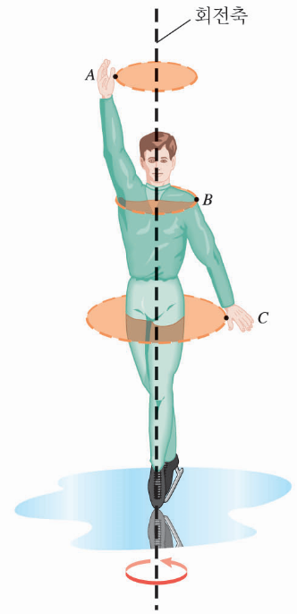
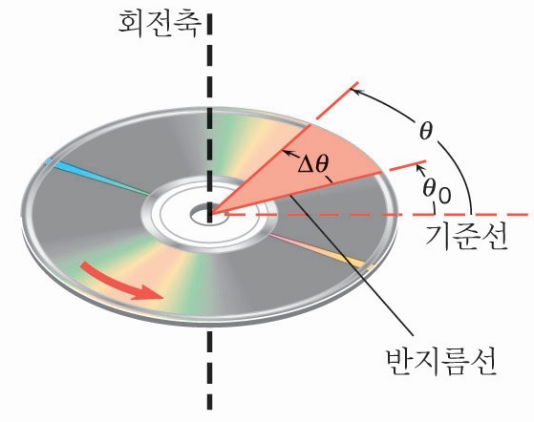
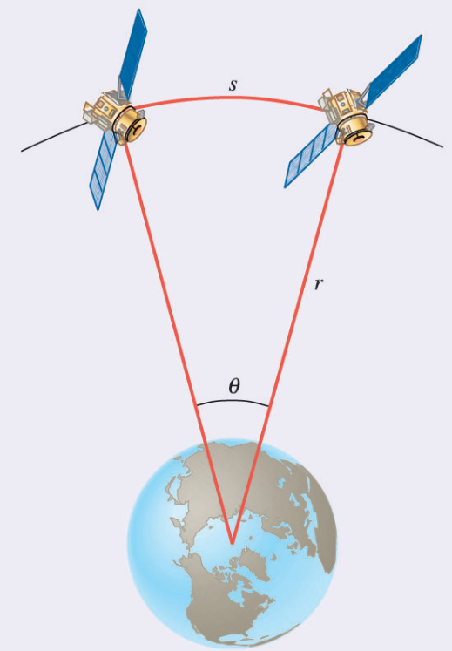
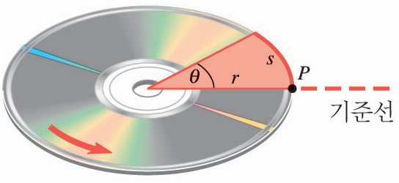
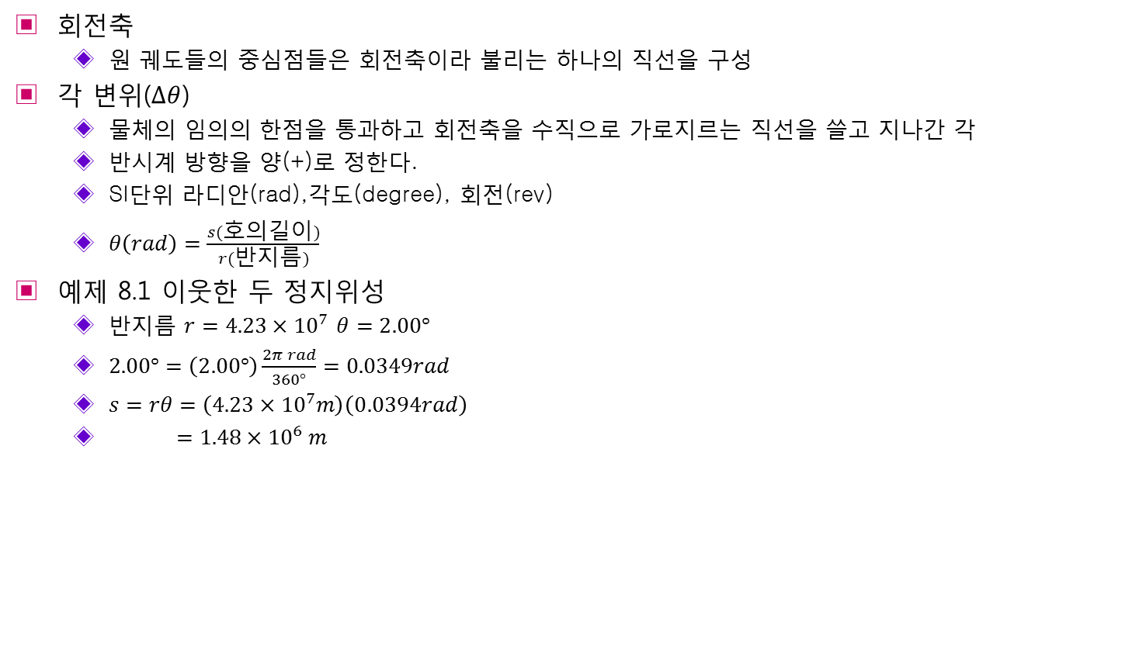
8.1 회전운동과 각변위
회전축
  원 궤도들의 중심점들은 회전축이라 불리는 하나의 직선을 구성
각 변위($∆θ$)
  물체의 임의의 한점을 통과하고 회전축을 수직으로 가로지르는 직선을 쓸고 지나간 각
  반시계 방향을 양(+)로 정한다.
  SI단위 라디안(rad),각도(degree), 회전(rev)
  $θ\left(rad\right)=\frac{s(호의길이)}{r(반지름)}$
예제 8.1 이웃한 두 정지위성
  반지름 $r=4.23×{10}^{7}$ $θ=2.00°$
  $2.00°=\left(2.00°\right)\frac{2π rad}{360°}=0.0349rad$
  $s=rθ=\left(4.23×{10}^{7}m\right)\left(0.0394rad\right)$
  $=1.48×{10}^{6} m$

Slide 2
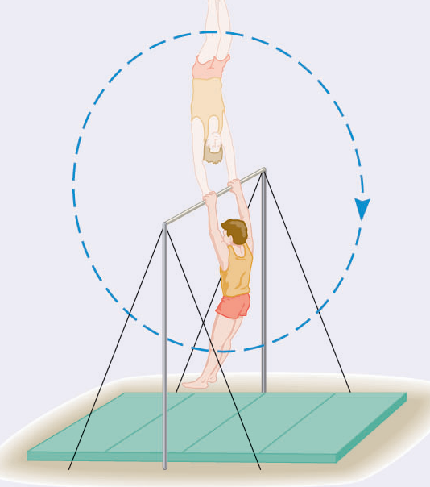
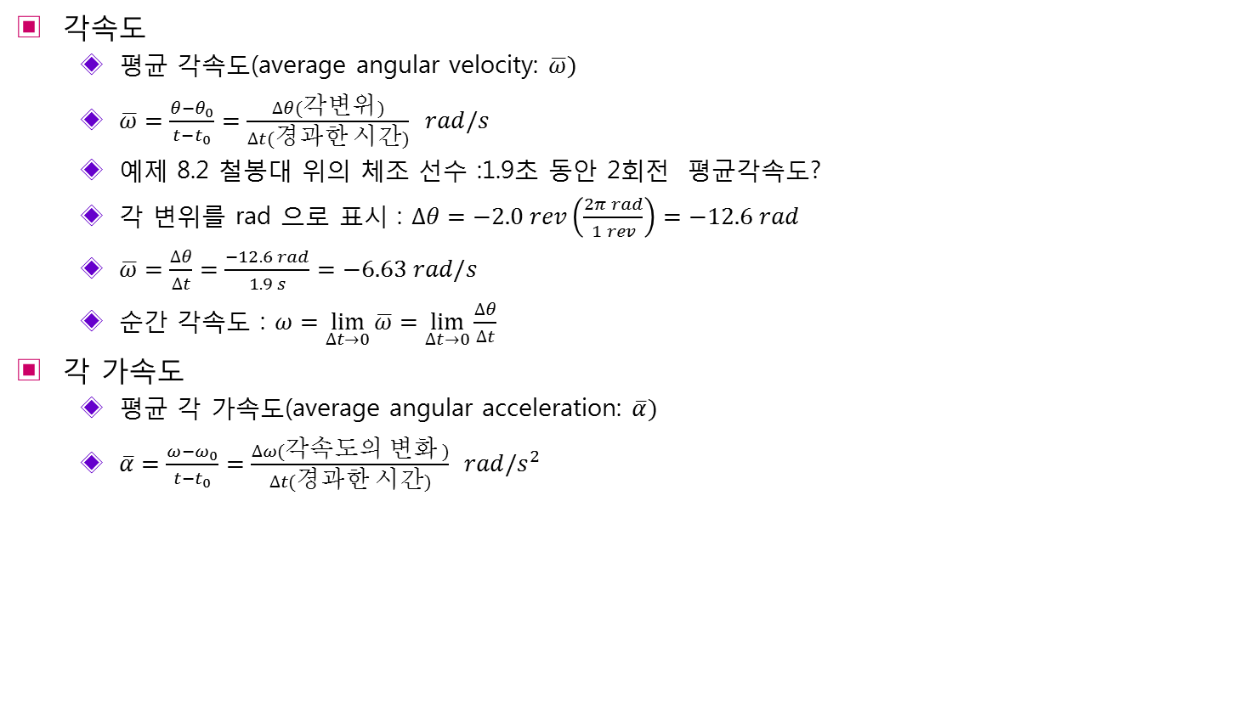
8.2 각속도와 각가속도
각속도
  평균 각속도(average angular velocity: $\overline{ω})$
  $\overline{ω}=\frac{θ−θ_{0}}{t−t_{0}}=\frac{∆θ(각변위)}{∆t(경과한 시간)} rad/s$
  예제 8.2 철봉대 위의 체조 선수 :1.9초 동안 2회전 평균각속도?
  각 변위를 rad 으로 표시 : $∆θ=−2.0 rev\left(\frac{2π rad}{1 rev}\right)=−12.6 rad$
  $\overline{ω}=\frac{∆θ}{∆t}=\frac{−12.6 rad}{1.9 s}=−6.63 rad/s$
  순간 각속도 : $ω=\lim_{∆t→0}{\overline{ω}}=\lim_{∆t→0}{\frac{∆θ}{∆t}}$
각 가속도
  평균 각 가속도(average angular acceleration: $\overline{α})$
  $\overline{α}=\frac{ω−ω_{0}}{t−t_{0}}=\frac{∆ω(각속도의 변화 )}{∆t(경과한 시간)} rad/s^{2}$

Slide 3
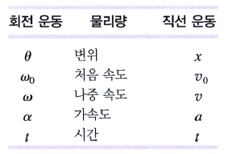
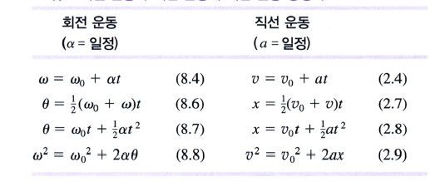
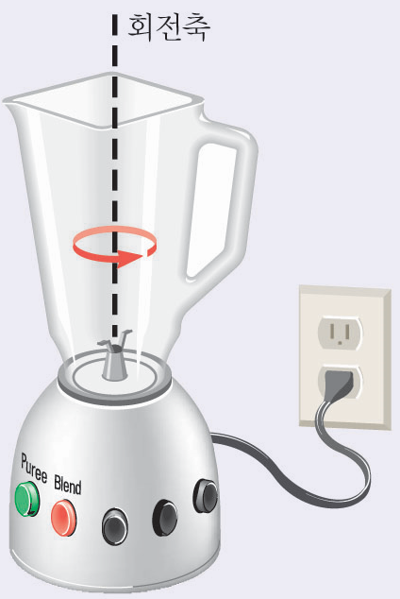
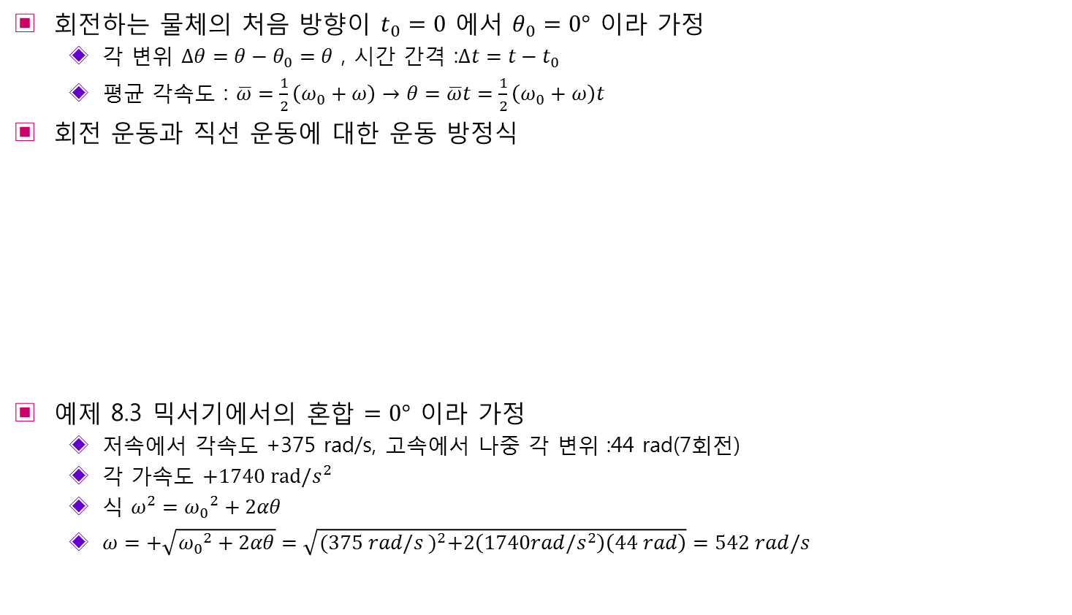
8.3 회전 운동학의 방정식들
회전하는 물체의 처음 방향이 $t_{0}=0$ 에서 $θ_{0}=0°$ 이라 가정
  각 변위 $∆θ=θ−θ_{0}=θ$ , 시간 간격 :$∆t=t−t_{0}$
  평균 각속도 : $\overline{ω}=\frac{1}{2}\left(ω_{0}+ω\right)→θ=\overline{ω}t=\frac{1}{2}\left(ω_{0}+ω\right)t$
회전 운동과 직선 운동에 대한 운동 방정식
예제 8.3 믹서기에서의 혼합 $=0°$ 이라 가정
  저속에서 각속도 +375 rad/s, 고속에서 나중 각 변위 :44 rad(7회전)
  각 가속도 $+1740 rad/s^{2}$
  식 $ω^{2}={ω_{0}}^{2}+2αθ$
  $ω=+\sqrt{{ω_{0}}^{2}+2αθ}=\sqrt{{(375 rad/s )}^{2}+2\left(1740rad/s^{2}\right)\left(44 rad\right)}=542 rad/s$

Slide 4
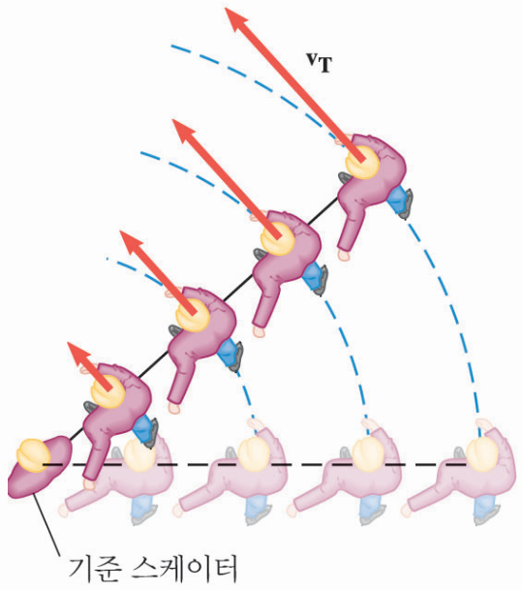
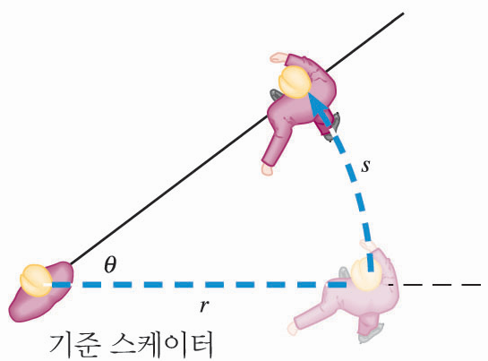
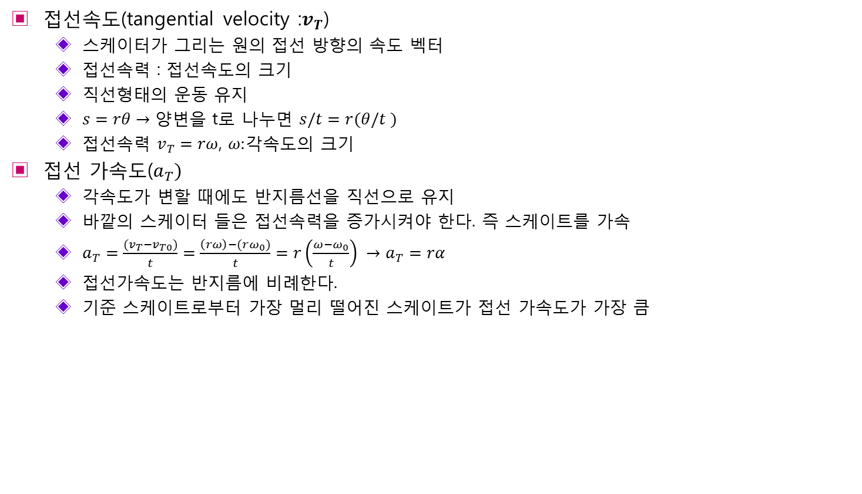
8.4 각 변수와 접선 변수
접선속도(tangential velocity :$v_{T}$)
  스케이터가 그리는 원의 접선 방향의 속도 벡터
  접선속력 : 접선속도의 크기
  직선형태의 운동 유지
  $s=rθ→양$변을 t로 나누면 $s/t=r(θ/t )$
  접선속력 $v_{T}=rω$, $ω:$각속도의 크기
접선 가속도($a_{T})$
  각속도가 변할 때에도 반지름선을 직선으로 유지
  바깥의 스케이터 들은 접선속력을 증가시켜야 한다. 즉 스케이트를 가속
  $a_{T}=\frac{(v_{T}−v_{T0})}{t}=\frac{\left(rω\right)−(rω_{0})}{t}=r\left(\frac{ω−ω_{0}}{t}\right) →a_{T}=rα$
  접선가속도는 반지름에 비례한다.
  기준 스케이트로부터 가장 멀리 떨어진 스케이트가 접선 가속도가 가장 큼

Slide 5
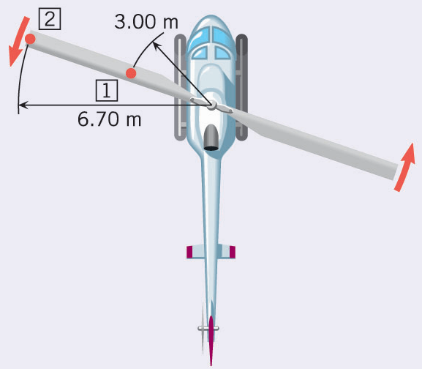
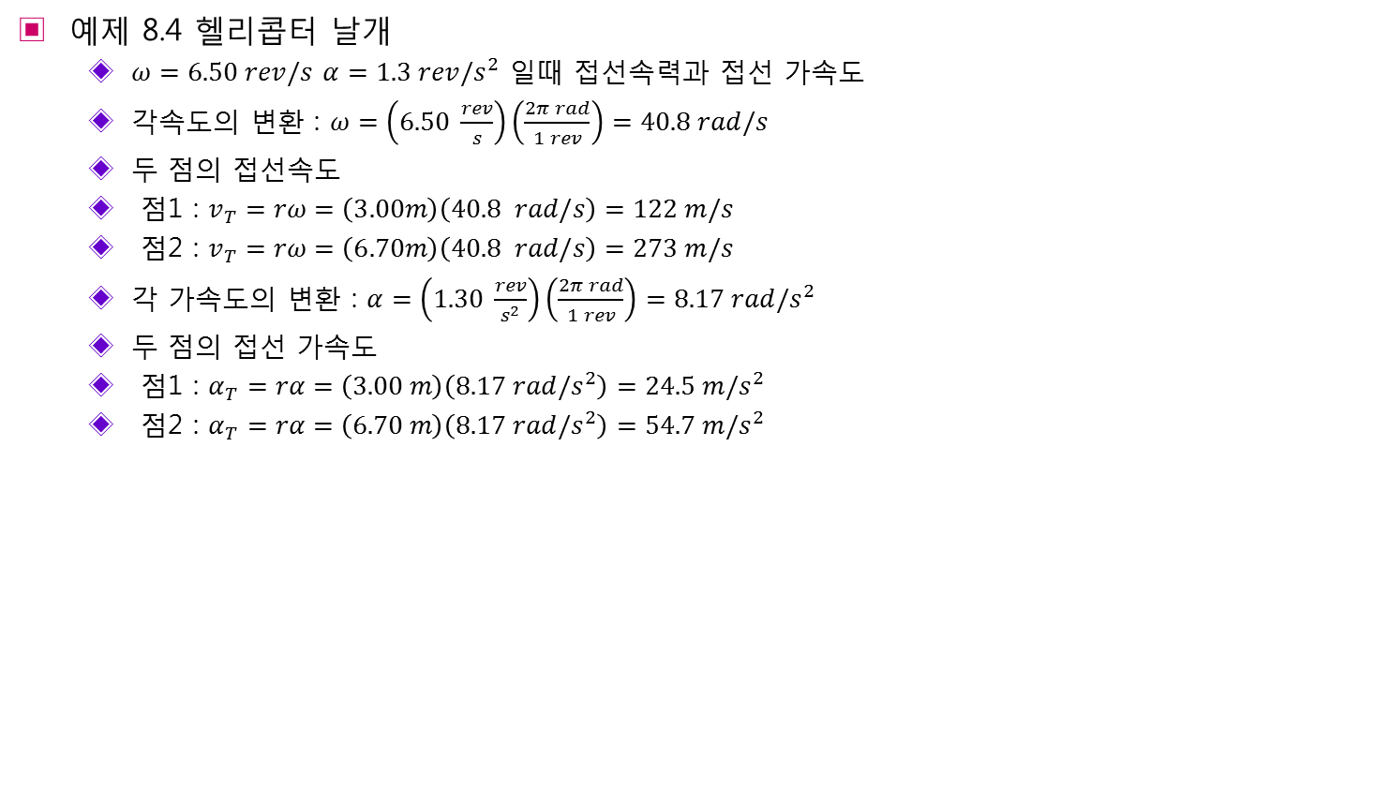
8.4 각 변수와 접선 변수
예제 8.4 헬리콥터 날개
  $ω=6.50 rev/s$ $α=1.3 rev/s^{2}$ 일때 접선속력과 접선 가속도
  각속도의 변환 : $ω=\left(6.50 \frac{rev}{s}\right)\left(\frac{2π rad}{1 rev}\right)=40.8 rad/s$
  두 점의 접선속도
  점1 : $v_{T}=rω=\left(3.00m\right)\left(40.8 rad/s\right)=122 m/s$
  점2 : $v_{T}=rω=\left(6.70m\right)\left(40.8 rad/s\right)=273 m/s$
  각 가속도의 변환 : $α=\left(1.30 \frac{rev}{s^{2}}\right)\left(\frac{2π rad}{1 rev}\right)=8.17 rad/s^{2}$
  두 점의 접선 가속도
  점1 : $α_{T}=rα=\left(3.00 m\right)\left(8.17 rad/s^{2}\right)=24.5 m/s^{2}$
  점2 : $α_{T}=rα=\left(6.70 m\right)\left(8.17 rad/s^{2}\right)=54.7 m/s^{2}$

Slide 6
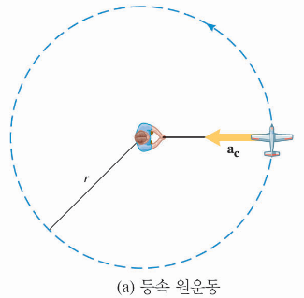
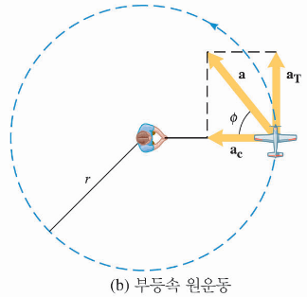
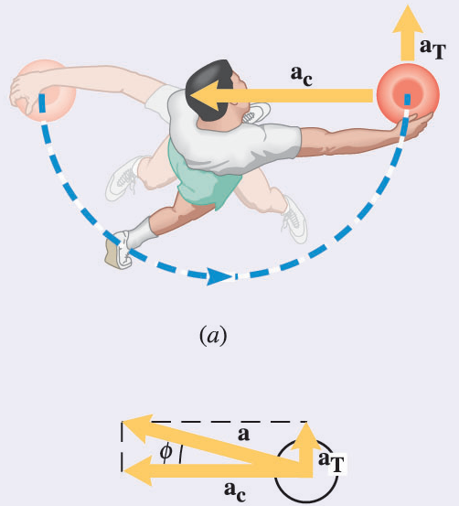
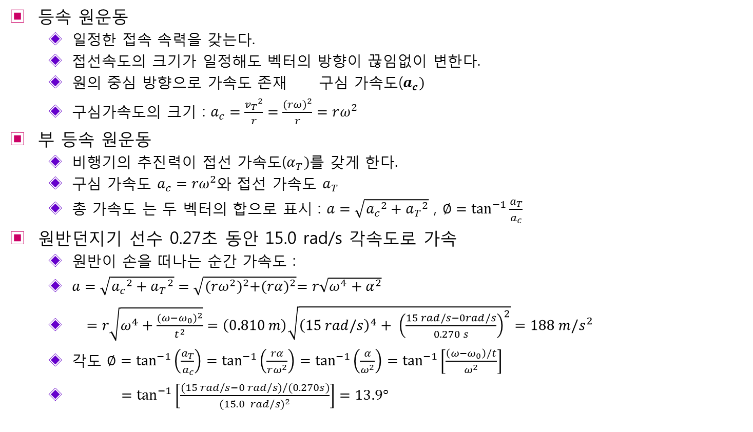
8.5 구심 가속도와 접선 가속도
등속 원운동
  일정한 접속 속력을 갖는다.
  접선속도의 크기가 일정해도 벡터의 방향이 끊임없이 변한다.
  원의 중심 방향으로 가속도 존재 구심 가속도($a_{c})$
  구심가속도의 크기 : $a_{c}=\frac{{v_{T}}^{2}}{r}=\frac{{(rω)}^{2}}{r}=rω^{2}$
부 등속 원운동
  비행기의 추진력이 접선 가속도($α_{T})$를 갖게 한다.
  구심 가속도 $a_{c}=rω^{2}$와 접선 가속도 $a_{T}$
  총 가속도 는 두 벡터의 합으로 표시 : $a=\sqrt{{a_{c}}^{2}+{a_{T}}^{2}}$ , $∅=\tan^{−1}{\frac{a_{T}}{a_{c}}}$
원반던지기 선수 0.27초 동안 15.0 rad/s 각속도로 가속
  원반이 손을 떠나는 순간 가속도 :
  $a=\sqrt{{a_{c}}^{2}+{a_{T}}^{2}}=\sqrt{{(rω^{2})}^{2}+{(rα)}^{2}}=r\sqrt{ω^{4}+α^{2}}$
  $=r\sqrt{ω^{4}+\frac{{(ω−ω_{0})}^{2}}{t^{2}}}=\left(0.810 m\right)\sqrt{{\left(15 rad/s\right)}^{4}+ {\left(\frac{15 rad/s−0rad/s}{0.270 s}\right)}^{2}}=188 m/s^{2}$
  각도 $∅=\tan^{−1}\left(\frac{a_{T}}{a_{c}}\right)=\tan^{−1}\left(\frac{rα}{rω^{2}}\right)=\tan^{−1}\left(\frac{α}{ω^{2}}\right)=\tan^{−1}\left[\frac{\left(ω−ω_{0}\right)/t}{ω^{2}}\right]$
  $=\tan^{−1}\left[\frac{(15 rad/s−0 rad/s)/(0.270s)}{{(15.0 rad/s)}^{2}}\right]=13.9°$

Slide 7
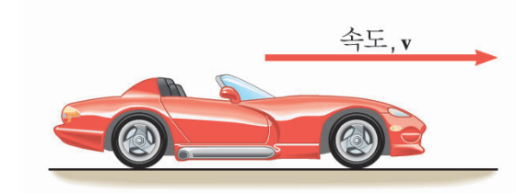
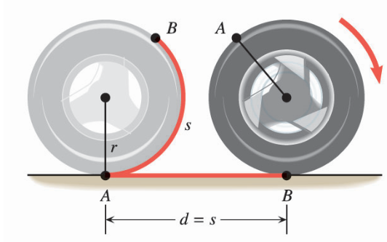
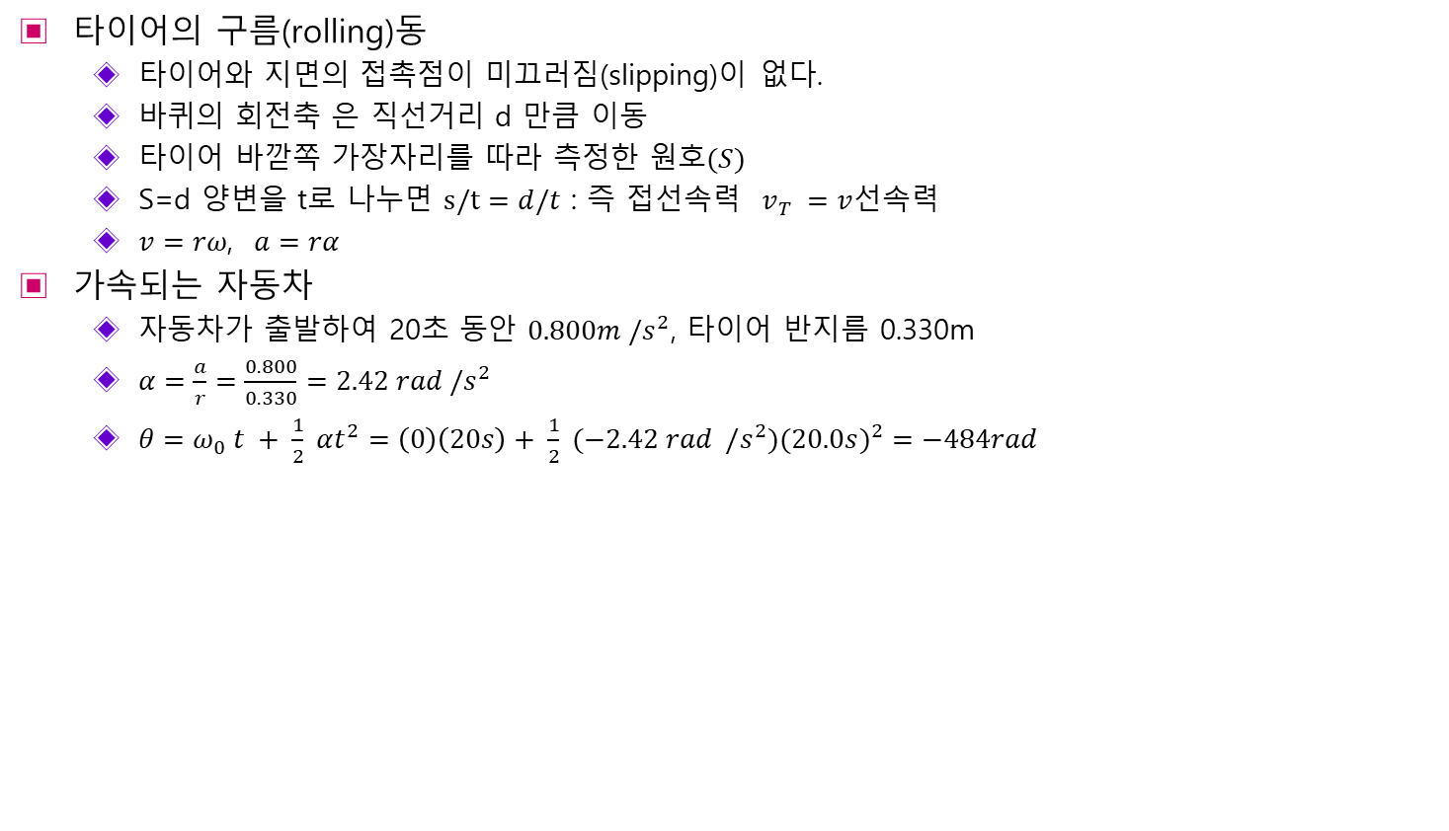
8.6 구름 운동
타이어의 구름(rolling)동
  타이어와 지면의 접촉점이 미끄러짐(slipping)이 없다.
  바퀴의 회전축 은 직선거리 d 만큼 이동
  타이어 바깓쪽 가장자리를 따라 측정한 원호$(S)$
  S=d 양변을 t로 나누면 $s/t=d/t$ : 즉 접선속력 $v_{T} =v$선속력
  $v=rω$, $a=rα$
가속되는 자동차
  자동차가 출발하여 20초 동안 $0.800m /s^{2}$, 타이어 반지름 0.330m
  $α=\frac{a}{r}=\frac{0.800}{0.330}=2.42 rad /s^{2}$
  $θ=ω_{0} t + \frac{1}{2} αt^{2}=\left(0\right)\left(20s\right)+ \frac{1}{2} (−2.42 rad /s^{2})({20.0s)}^{2}=−484rad$

